Slide 1

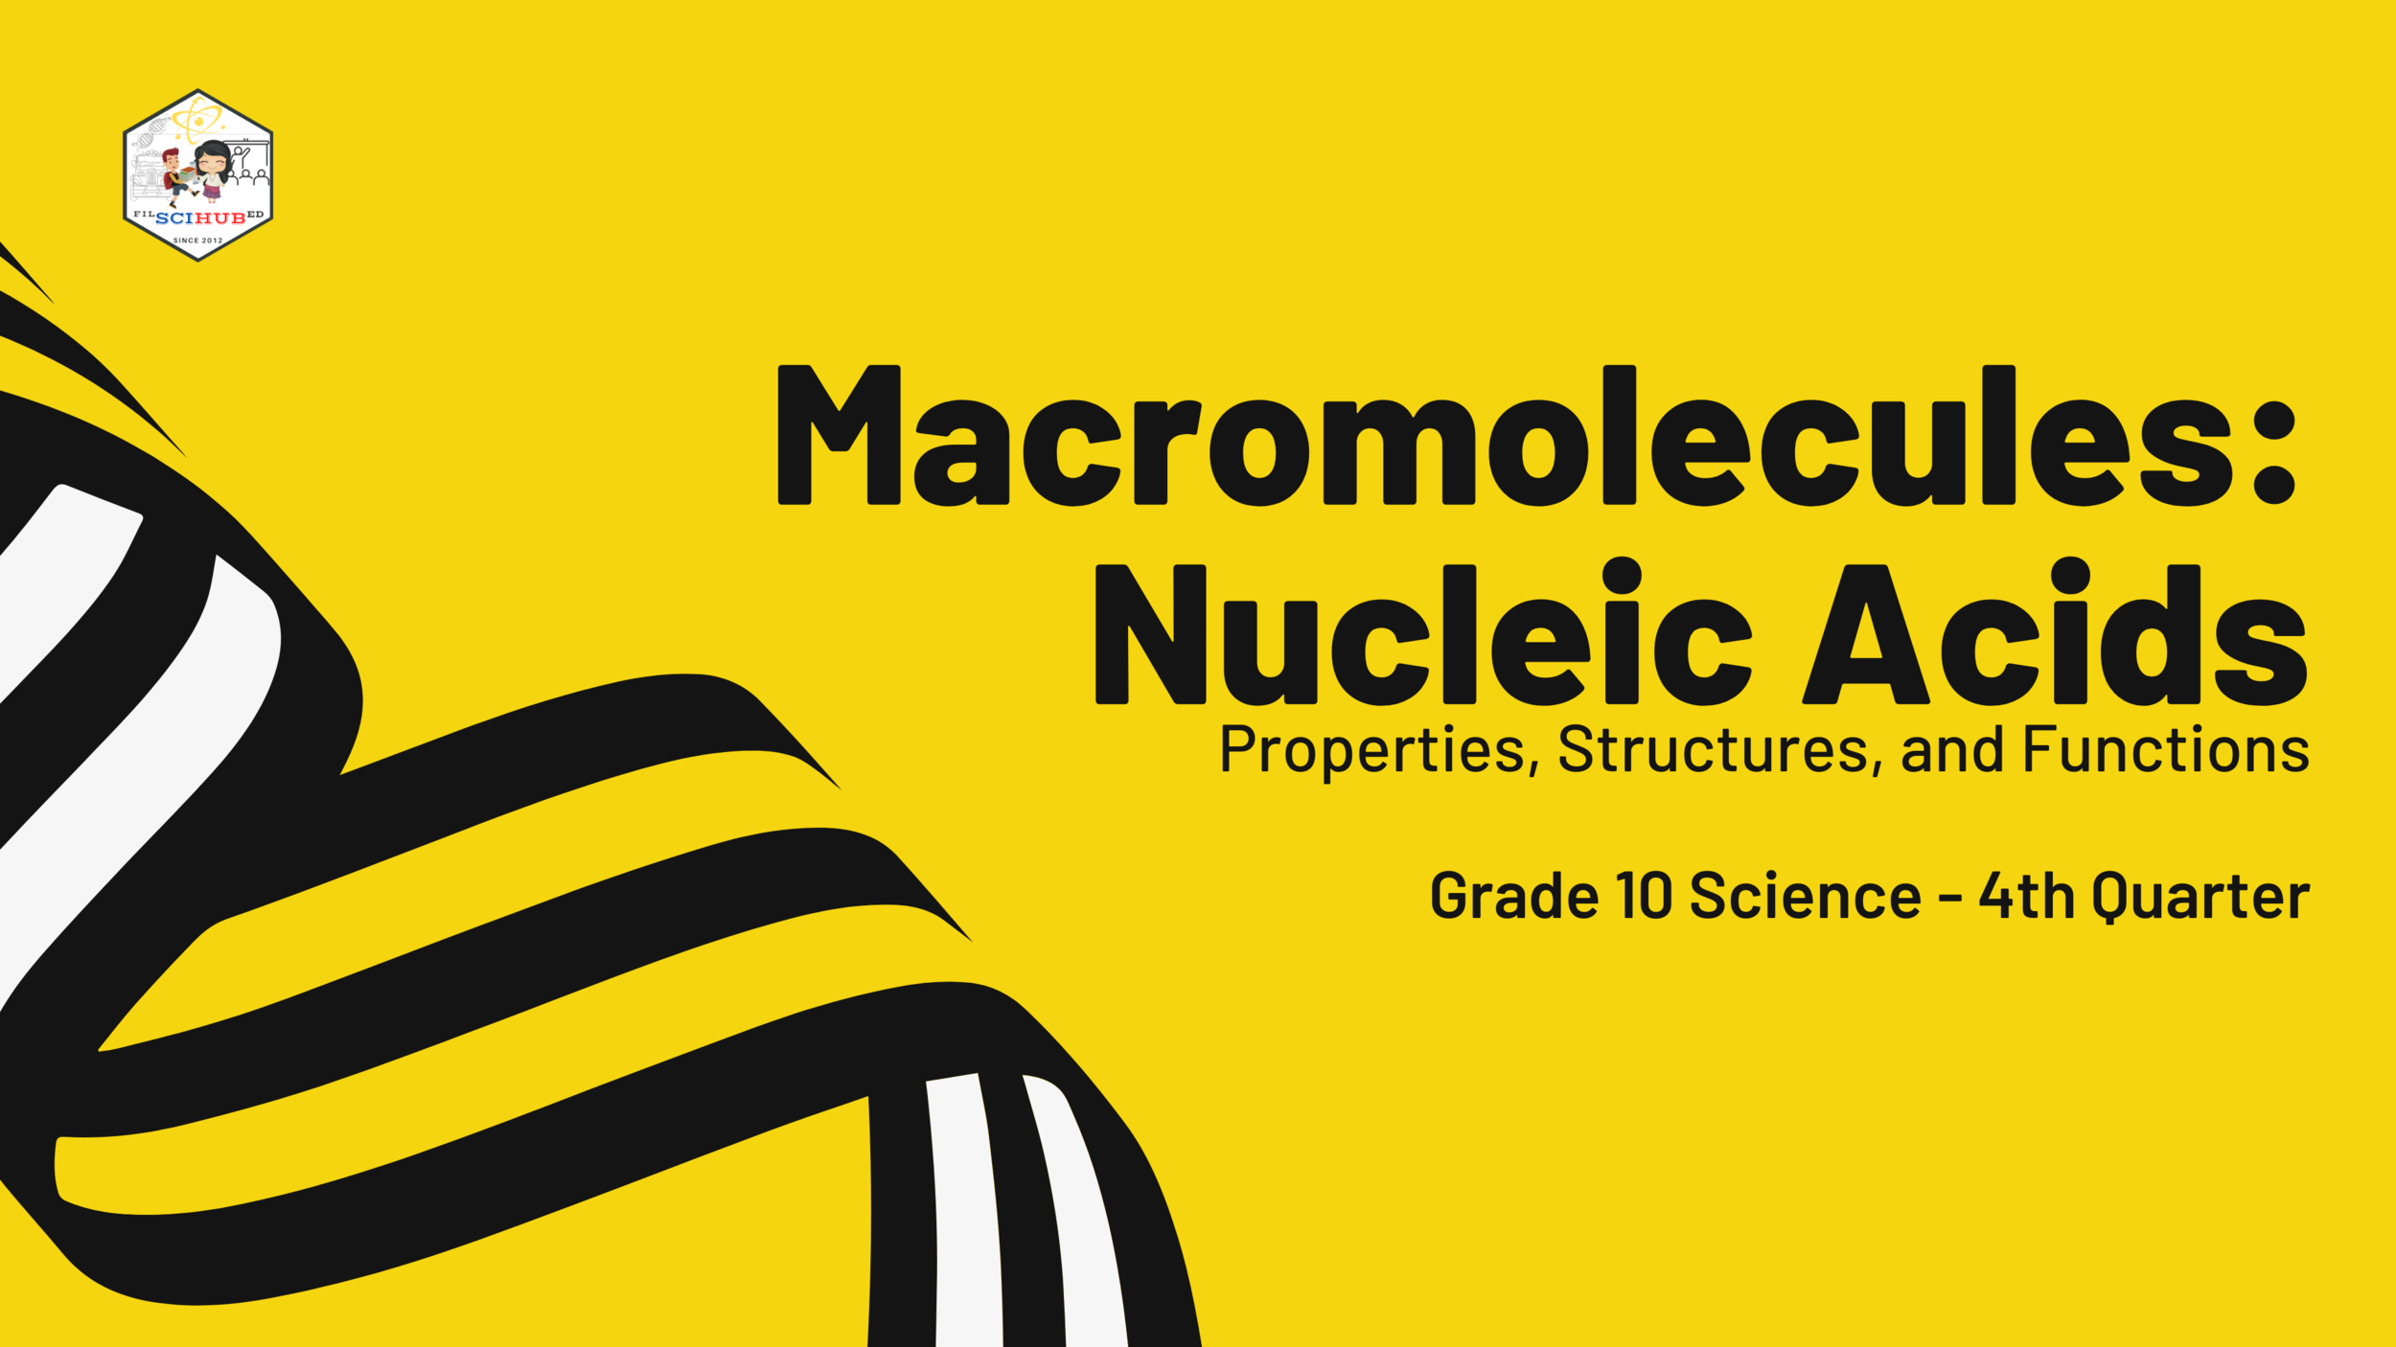
Bài 38
NUCLEIC ACID VÀ GENE
KHOA HỌC TỰ NHIÊN 9
NĂM HỌC: 2024 – 2025

Slide 2
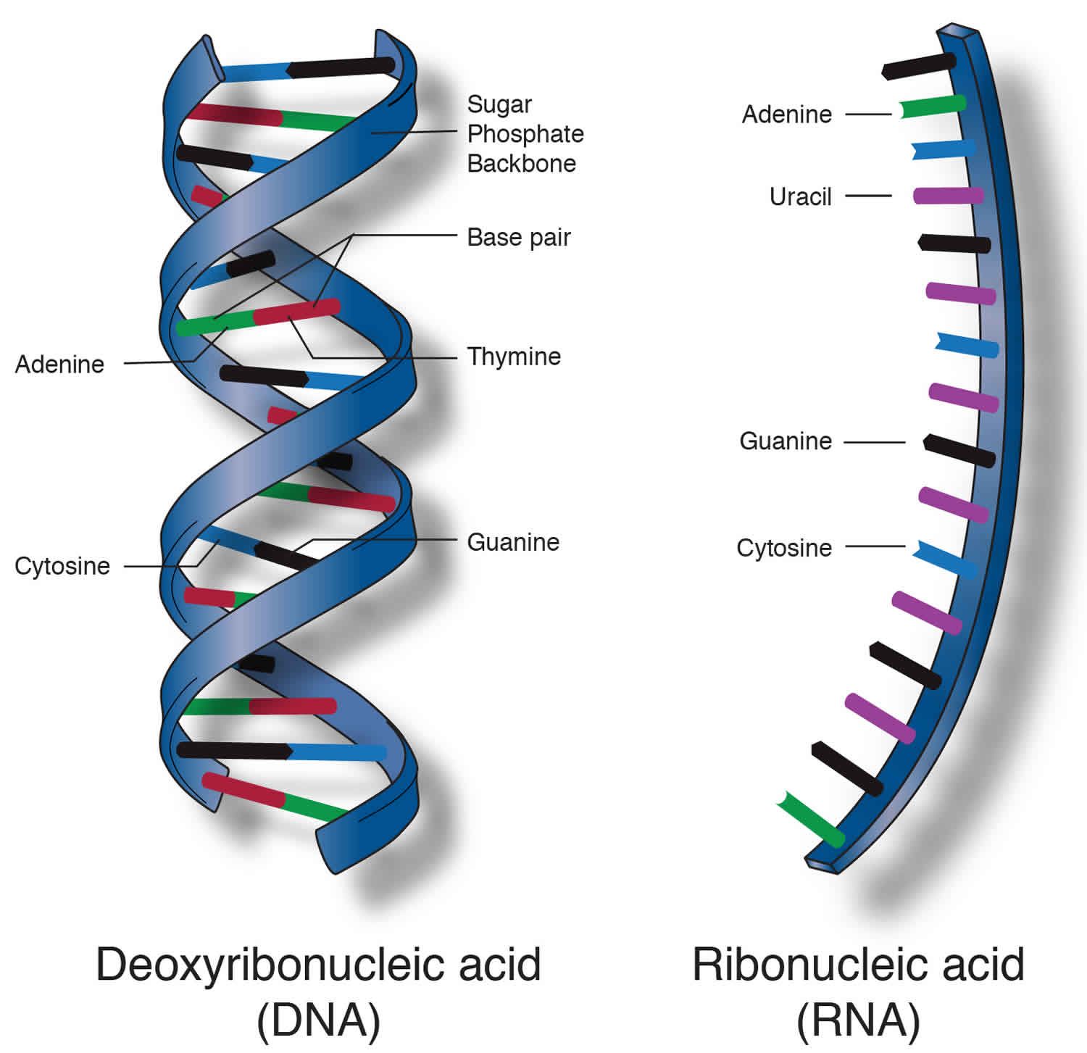
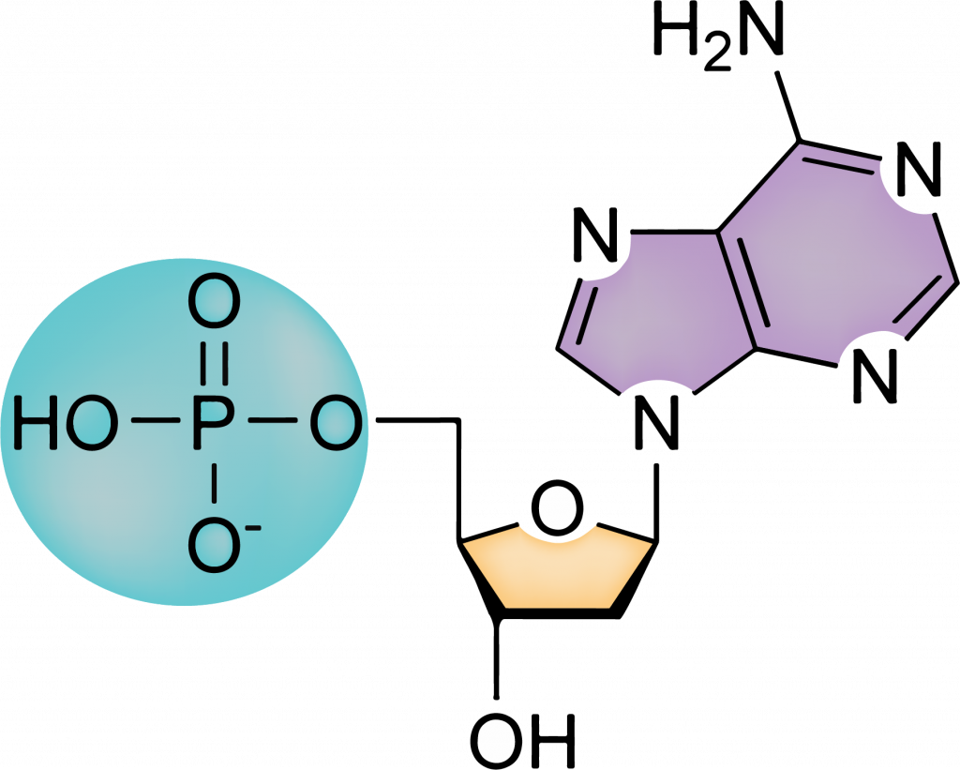
I. KHÁI NIỆM NUCLEIC ACID
?
Dựa vào thông tin sách giáo khoa, em hãy cho biết Nucleic acid được cấu tạo như thế nào? Gồm những loại nào?
Hình. Một nucleotide được tạo thành từ phosphate, đường và base.

Slide 3
I. KHÁI NIỆM NUCLEIC ACID
?
Dựa vào thông tin sách giáo khoa, em hãy cho biết Nucleic acid được cấu tạo như thế nào? Gồm những loại nào?
Trả lời
● Nucleic acid là những phân tử sinh học cấu tạo từ các nguyên tố C, H, O, N, P, chúng có cấu trúc đa phân và được tìm thấy trong tế bào của cơ thể sinh vật, trong virus.
● Nucleic acid có hai loại là
+ Deoxyribonucleic acid (DNA)
+ Ribonucleic acid (RNA).

Slide 4
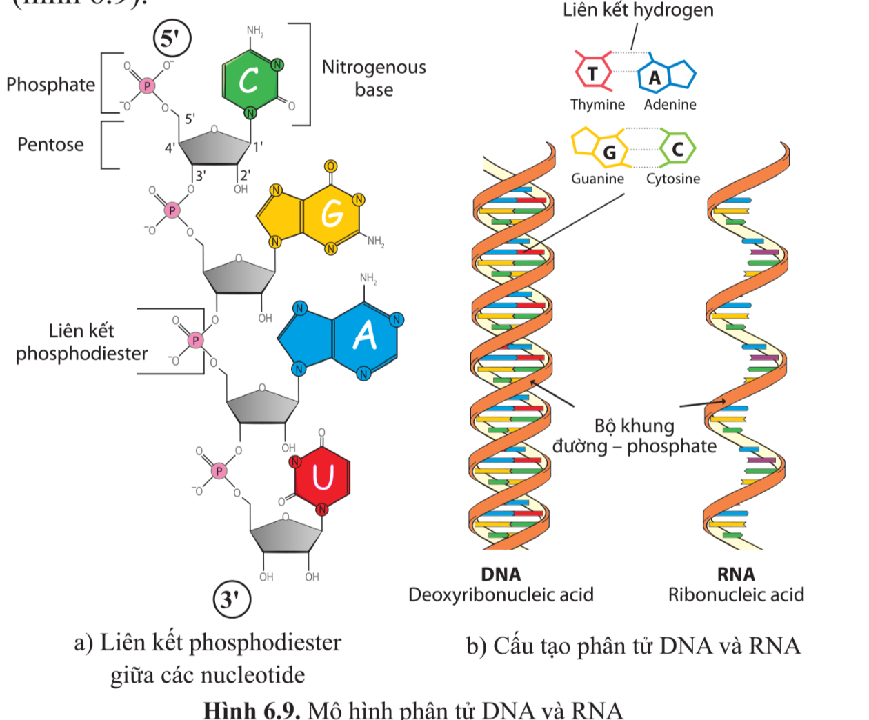

Slide 5
I. KHÁI NIỆM NUCLEIC ACID
▪ Các phân tử DNA và RNA mang thông tin từ vị trí này sang vị trí khác trong cơ thể sinh vật và từ thế hệ này sang thế hệ khác.
▪ DNA và RNA là những phân tử chứa thông tin, là bản thiết kế cho mọi sự sống.
▪ Cấu trúc của cả DNA và RNA bao gồm một chuỗi xen kẽ các phân tử đường và phosphate (một nguyên tử P được bao quanh bởi 4 nguyên tử oxygen) dọc theo “xương sống” của phân tử.
Hình. Một nucleotide được tạo thành từ phosphate, đường và base.

Slide 6

I. KHÁI NIỆM NUCLEIC ACID
?
Cho các đối tượng sau: da, tóc, tiểu cầu, lục lạp, virus HIV, ti thể. Đối tượng nào có chứa nucleic acid?

Slide 7
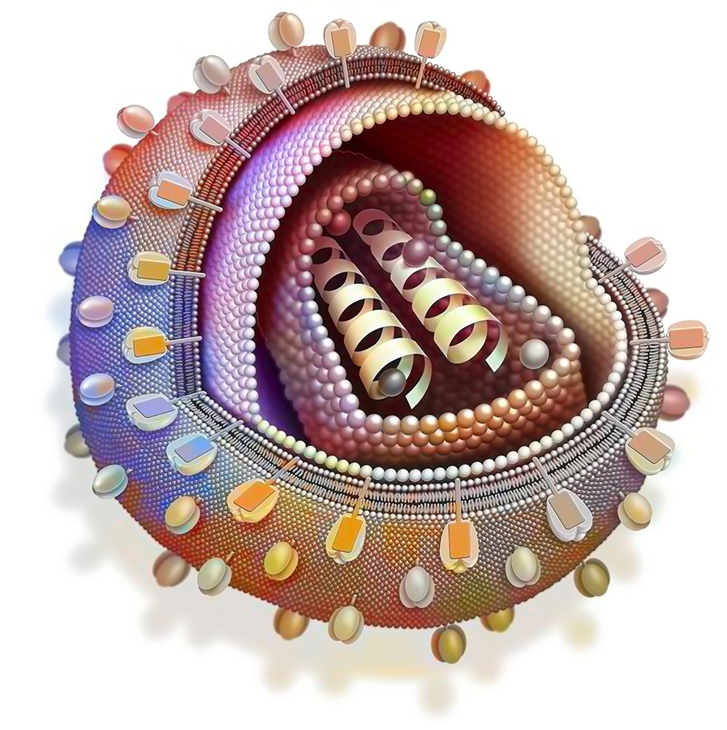

Gai glycoprotein
Vỏ capsid
Vỏ ngoài
RNA sợi đơn
Hình. Cấu trúc virus HIV

Slide 8
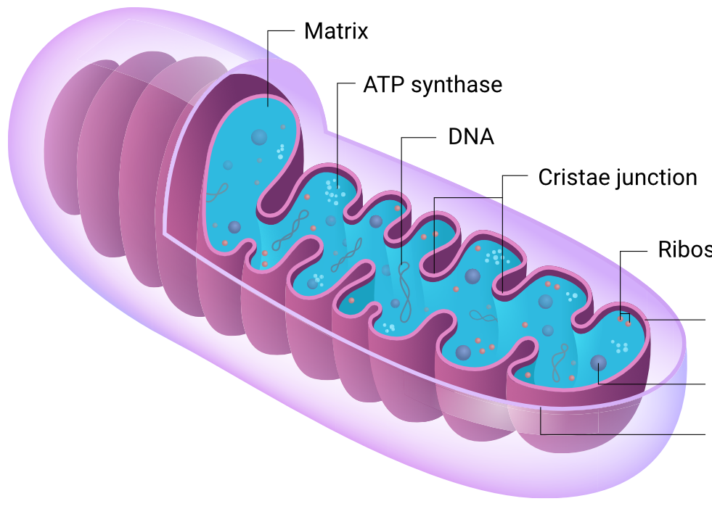
Chất nền
ATP
DNA
Mào
Ribosome
Màng trong
Hạt chất nền
Màng ngoài
Hình. Cấu trúc ti thể

Slide 9
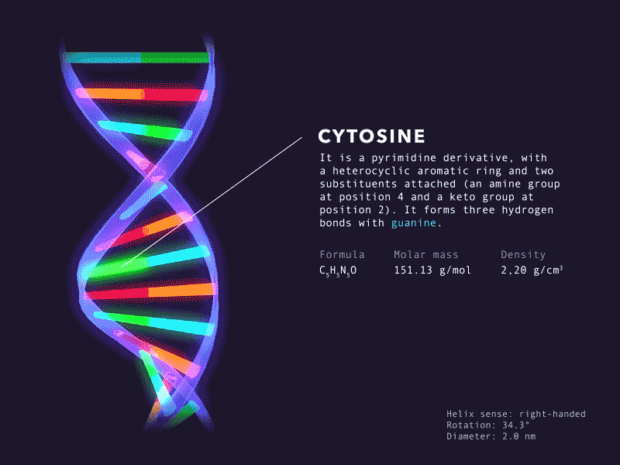
PHẦN II
DEOXYRIBONUCLEIC ACID (DNA)
Cấu trúc phân tử DNA
Chức năng của phân tử DNA
Khái niệm gene

Slide 10
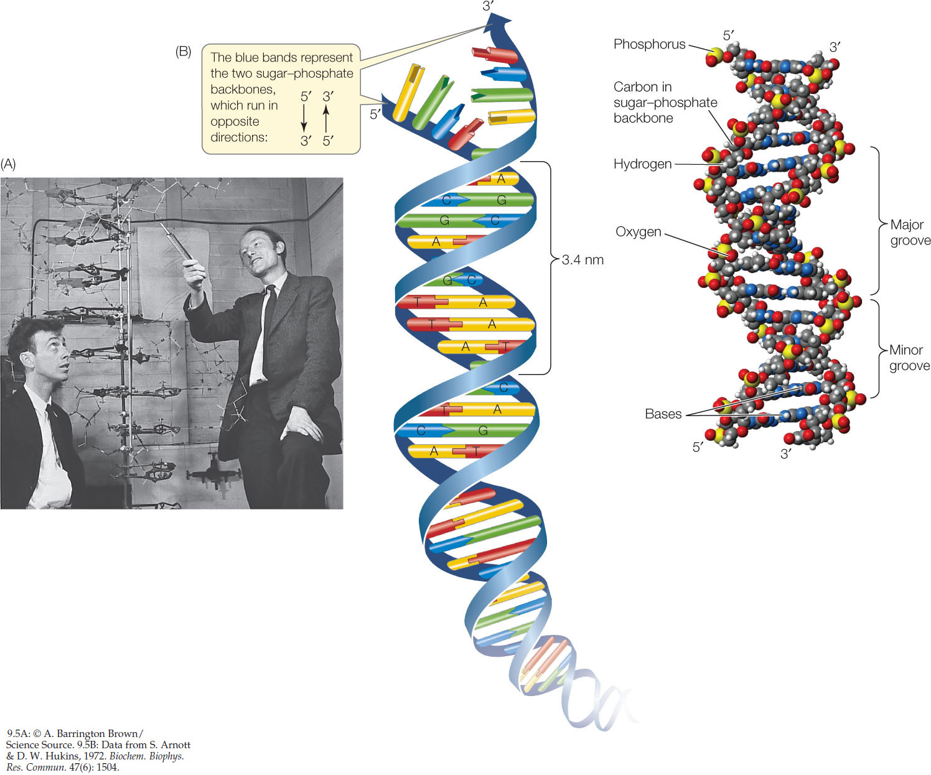
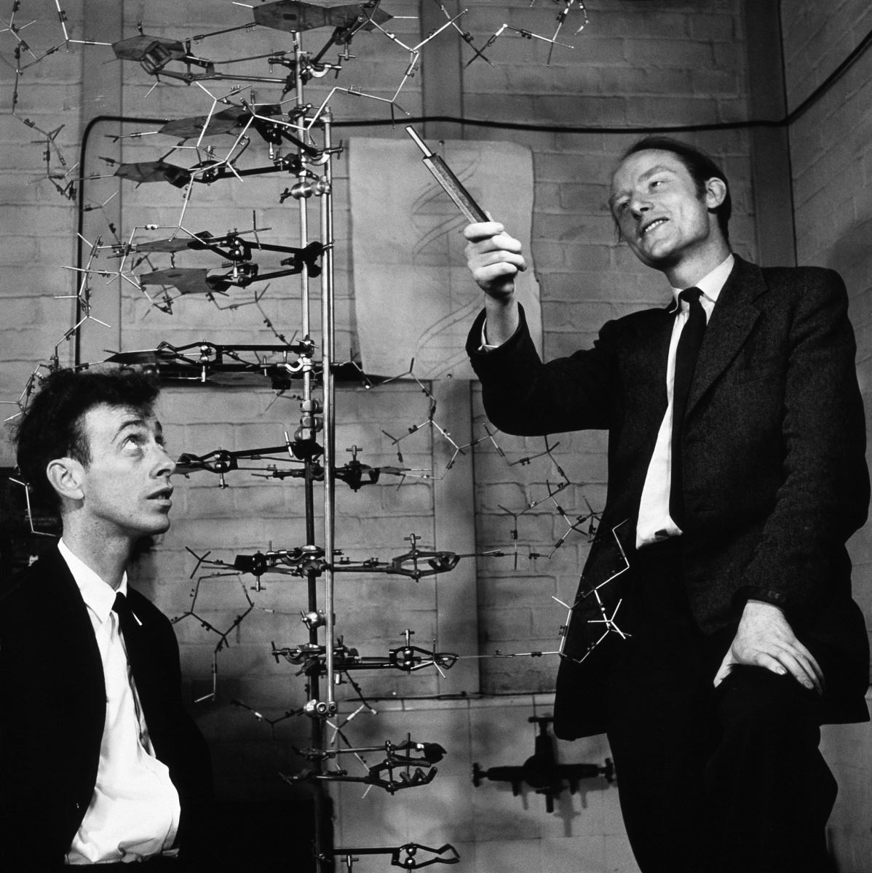
CẤU TRÚC PHÂN TỬ DNA
Phosphorus
Các dải màu xanh tượng trưng cho hai trục đường
phosphate, chạy theo hướng ngược nhau:
Carbon trong đường phosphate
Hydrogen
Oxygen
Rảnh chính
Rảnh phụ
Base
Năm 1953, James Watson và Francis Crick công bố mô hình cấu trúc không gian của phân tử ADN.

Slide 11
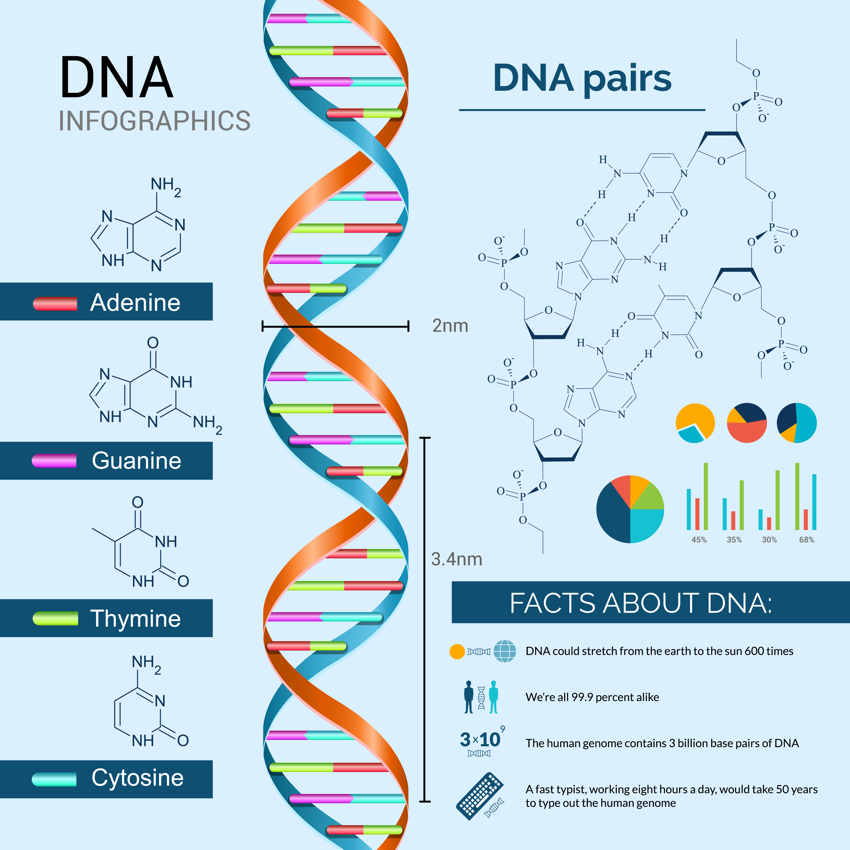
DNA
Cặp DNA
Quan sát hình bên, kết hợp thông tin SGK hãy nêu những hiểu biết của em về phân tử DNA? Nêu kích thước mỗi cặp nucleotide?
Sự thật về DNA
DNA có thể kéo dài từ trái đất tới mặt trời 600 lần
Tất cả chúng ta đều giống nhau đến 99%
Bộ gene của con người chứa 3 tỉ cặp DNA cơ bản
Một người đánh máy nhanh, làm việc 8h/ngày, sẽ mất 50 năm để đánh xong bộ gene của người

Slide 12
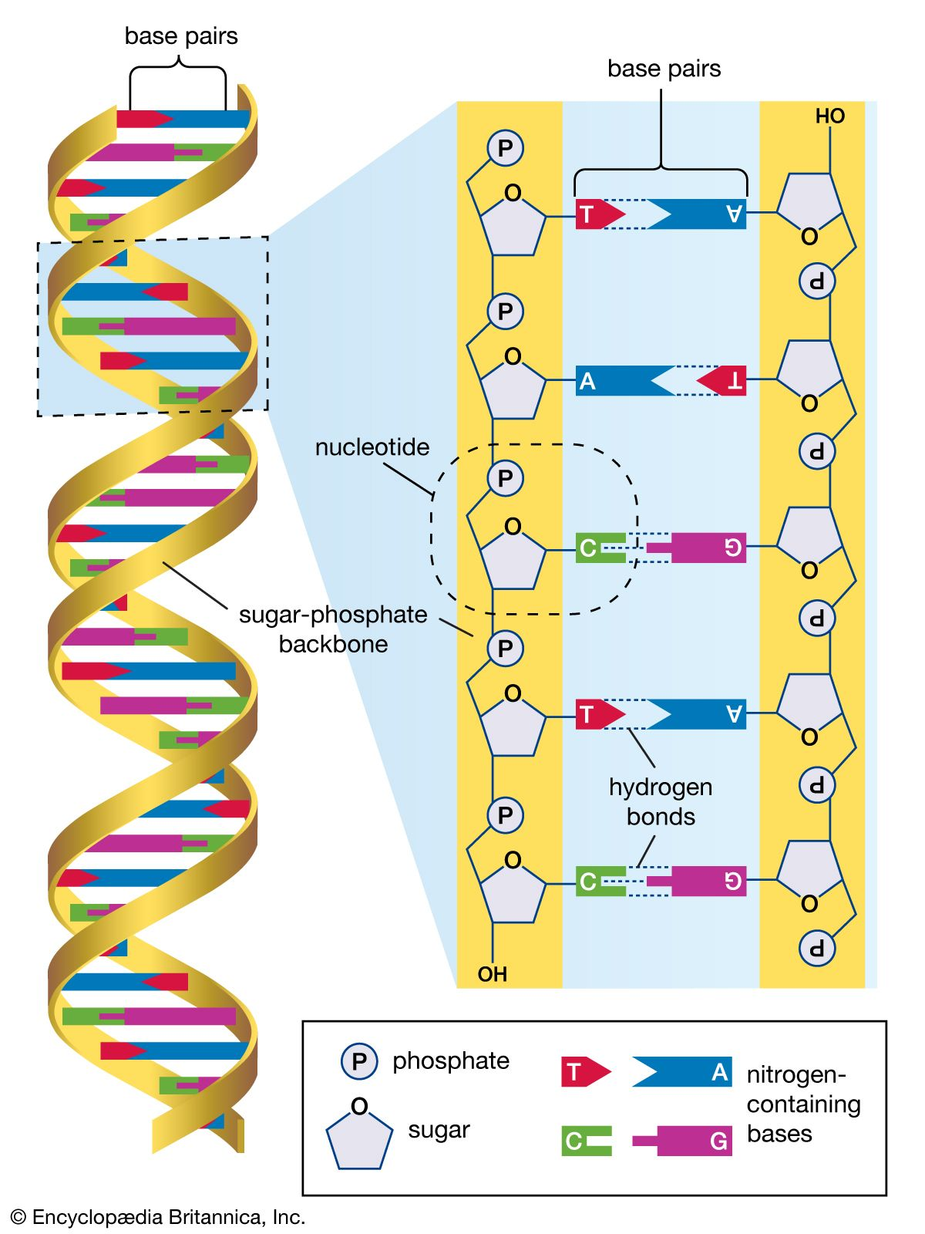

II. DEOXYRIBONUCLEIC ACID (DNA
* Đặc điểm:
- Đại phân tử.
- Có kích thước lớn.
- Khối lượng lớn: hàng triệu, hàng chục triệu đơn vị carbon.
- Cấu tạo theo nguyên tắc đa phân: đơn phân là nucleotide.
Quan sát Hình, thực hiện các yêu cầu sau:
1. Mô tả cấu trúc phân tử DNA. Cấu trúc đó được hình thành và ổn định nhờ yếu tố nào?
2. Gọi tên các đơn phân cấu tạo nên phân tử DNA.

Slide 13
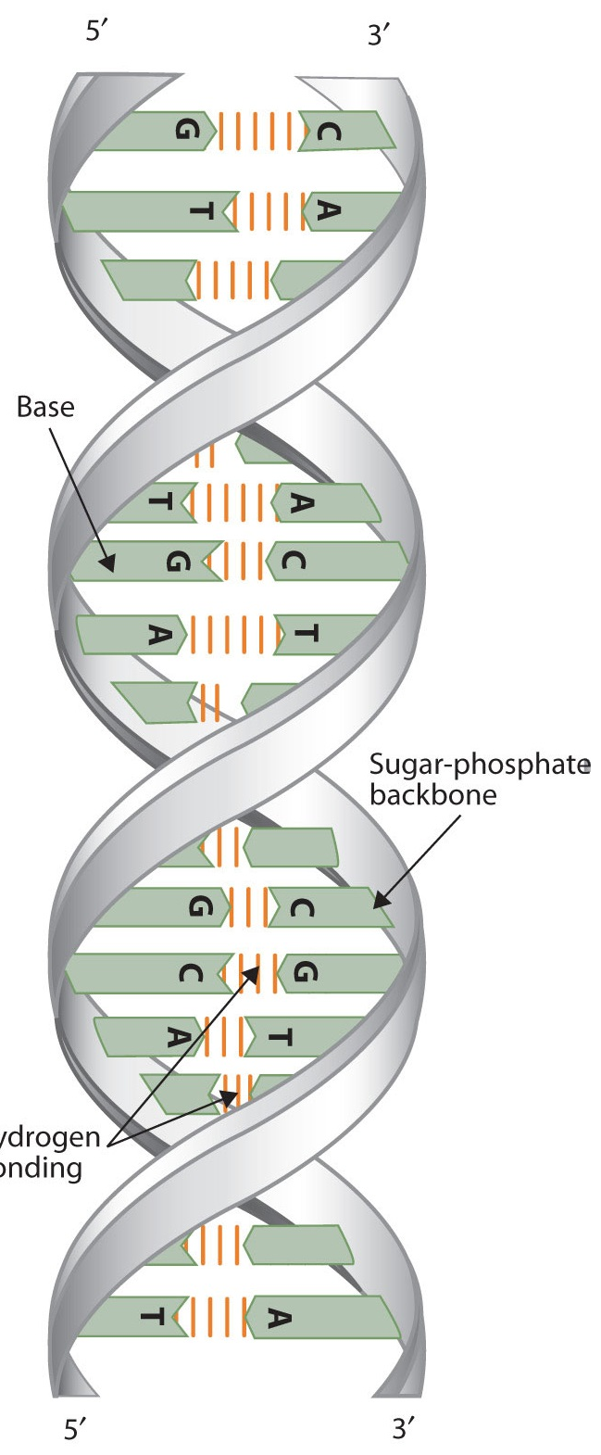
Base
Liên kết cộng hóa trị
ADN là một chuỗi xoắn kép gồm hai mạch song song, xoắn đều quanh một trục:
▪ Theo chiều từ trái sang phải (xoắn phải).
▪ Ngược chiều kim đồng hồ.
Chu kì xoắn
Xương sống đường phosphate
Mỗi chu kì xoắn gồm:
▪ 10 cặp nucleotide, dài
▪ Đường kính vòng xoắn
Liên kết hydrogen

Slide 14
II. DEOXYRIBONUCLEIC ACID (DNA
Quan sát Hình, thực hiện các yêu cầu sau:
1. Mô tả cấu trúc phân tử DNA. Cấu trúc đó được hình thành và ổn định nhờ yếu tố nào?
Trả lời
Cấu trúc phân tử DNA:
- DNA có cấu trúc xoắn kép gồm 2 mạch polynucleotide song song, ngược chiều, xoắn quanh một trục tưởng tượng từ trái qua phải (xoắn phải).
- Trên mỗi mạch, các nucleotide liên kết với nhau bằng liên kết cộng hóa trị, tạo thành chuỗi polynucleotide theo chiều từ 5’ tới 3’.

Slide 15
II. DEOXYRIBONUCLEIC ACID (DNA
Quan sát Hình, thực hiện các yêu cầu sau:
1. Mô tả cấu trúc phân tử DNA. Cấu trúc đó được hình thành và ổn định nhờ yếu tố nào?
Trả lời
Cấu trúc phân tử DNA:
- Giữa hai mạch đơn, các nucleotide liên kết với nhau bằng liên kết hydrogen theo nguyên tắc bổ sung (A của mạch này liên kết với T của mạch kia, G của mạch này liên kết với C của mạch kia hoặc ngược lại) tạo thành cặp nucleotide.
- DNA xoắn có tính chu kì, mỗi chu kì xoắn dài 34 Å tương ứng với 10 cặp nucleotide, đường kính vòng xoắn là 20 Å.

Slide 16
II. DEOXYRIBONUCLEIC ACID (DNA
Quan sát Hình, thực hiện các yêu cầu sau:
1. Mô tả cấu trúc phân tử DNA. Cấu trúc đó được hình thành và ổn định nhờ yếu tố nào?
Trả lời
Cấu trúc phân tử DNA:
- Giữa hai mạch đơn, các nucleotide liên kết với nhau bằng liên kết hydrogen theo nguyên tắc bổ sung (A của mạch này liên kết với T của mạch kia, G của mạch này liên kết với C của mạch kia hoặc ngược lại) tạo thành cặp nucleotide.
- DNA xoắn có tính chu kì, mỗi chu kì xoắn dài 34 Å tương ứng với 10 cặp nucleotide, đường kính vòng xoắn là 20 Å.

Slide 17
II. DEOXYRIBONUCLEIC ACID (DNA
Quan sát Hình, thực hiện các yêu cầu sau:
2. Gọi tên các đơn phân cấu tạo nên phân tử DNA.
Trả lời
Các đơn phân cấu tạo nên phân tử DNA bao gồm: Adenine (A), Thymine (T), Guanine (G), Cytosine (C).

Slide 18
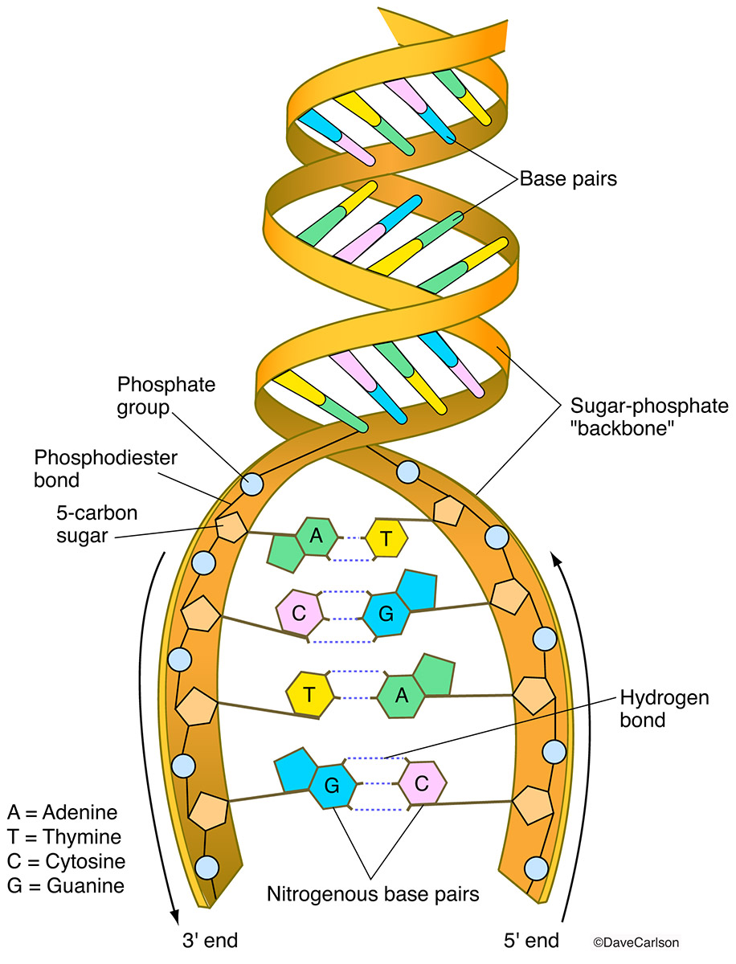
II. DEOXYRIBONUCLEIC ACID (DNA
Trong phân tử ADN:
- Liên kết dọc: trên một mạch đơn các nu liên kết với nhau bằng liên kết hóa trị.
- Giữa hai mạch các nucleotide liên kết với nhau bằng liên kết hydrogen tạo thành các cặp:
▪ A liên kết với T bằng 2 liên kết hydrogen.
▪ G liên kết với C bằng 3 liên kết hydrogen.
Cặp base
Xương sống đường phosphate
Nhóm phosphate
Liên kết phosphodiester
Đường 5 carbon
Liên kết hydrogen
Cặp base nitrogen

Slide 19
3. Trình tự các nucleotide trên một đoạn của DNA như sau:
...A-T-G-C-T-G-A-T-C-A-C-G-T...
Hãy xác định trình tự các nucleotide trên mạch bổ sung với mạch đó.
Trả lời
Với trình tự mạch gốc là
…A-T-G-C-T-G-A-T-C-A-C-G-T…
thì trình tự trên mạch bổ sung của nó lần lượt là:
…T-A-C-G-A-C-T-A-G-T-G-C-A…

Slide 20
KHÁI NIỆM GENE
● Ở cơ thể sinh vật, mỗi phân tử DNA có chứa vài trăm đến hàng nghìn gene. Mỗi gene quy định một sản phẩm xác định là phân tử RNA hoặc chuỗi polypeptide.
● Mỗi gene thường có từ 600 đến 1 500 cặp nucleotide có trình tự xác định.
● Tế bào của mỗi loài chứa nhiều gene, ví dụ: vi khuẩn E. coli có khoảng 4 400 gene, ruồi giấm khoảng 14 000 gene, ở người có khoảng 21 300 gene.
?
Đọc đoạn thông tin trên, hãy nêu khái niệm về gene?
Trả lời
֎ Khái niệm gene: Gene là một đoạn của phân tử DNA mang thông tin mã hóa cho một sản phẩm xác định là RNA hoặc chuỗi polypeptide.

Slide 21
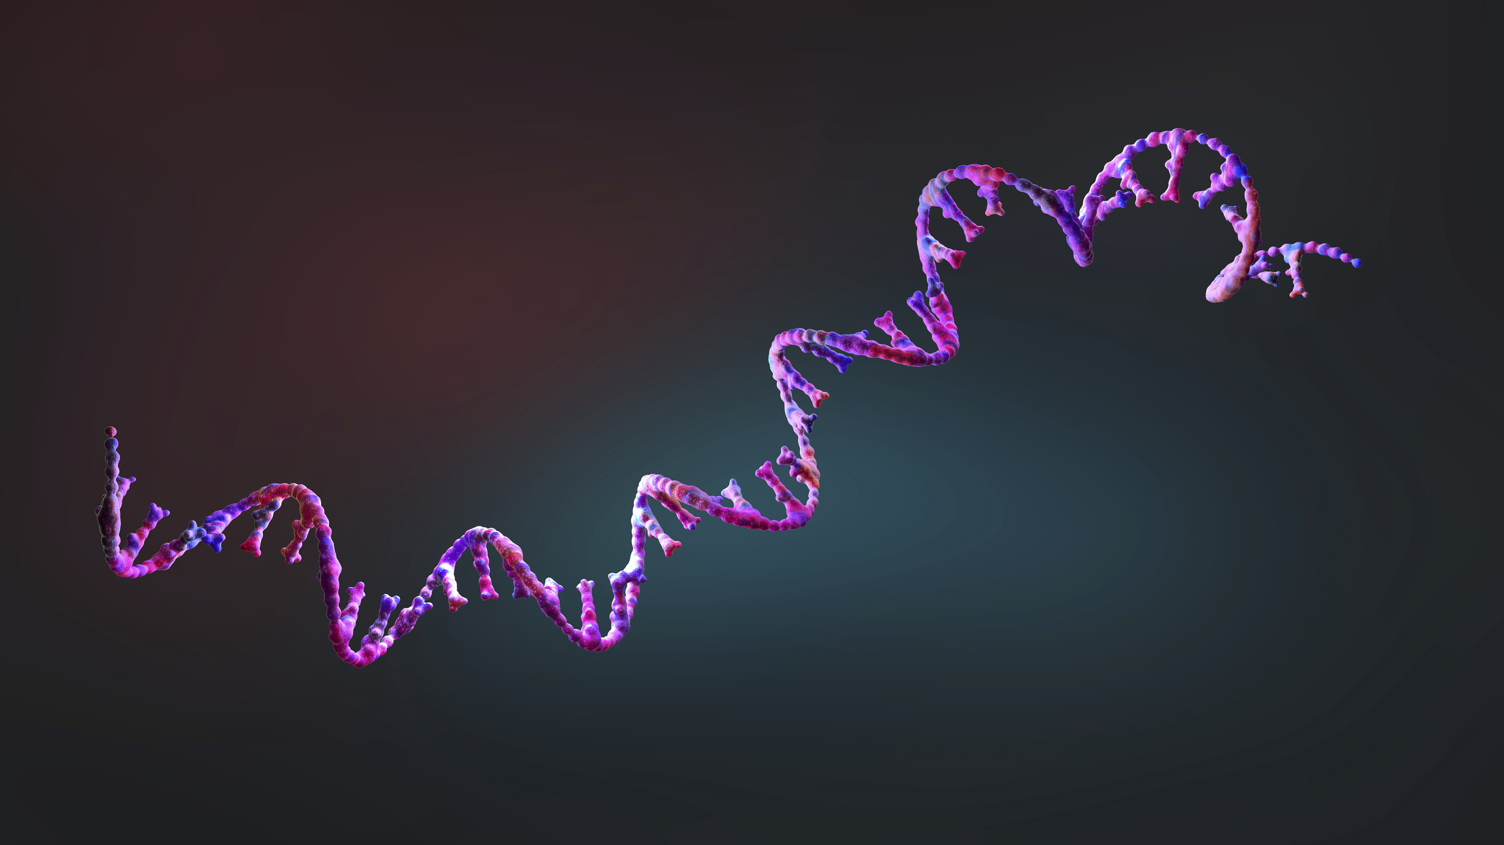
PHẦN III
II. DEOXYRIBONUCLEIC ACID (DNA
RIBONUCLEIC ACID (RNA)

Slide 22
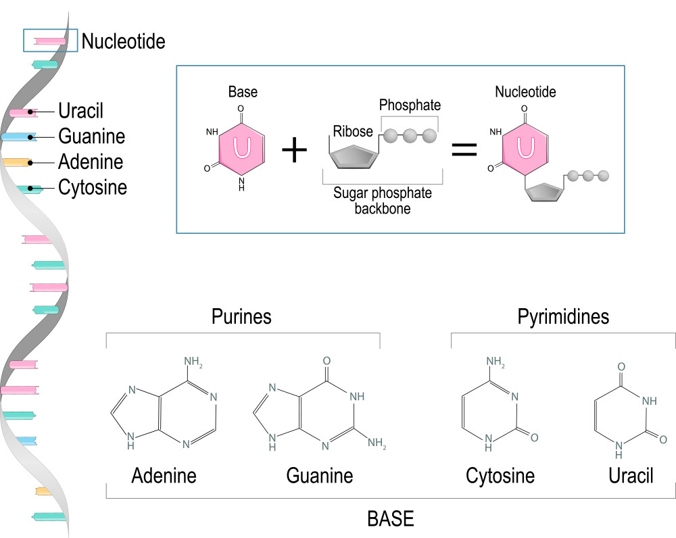
CẤU TRÚC PHÂN TỬ RNA
Dựa vào kiến thức đã học và quan sát hình, thực hiện các yêu cầu sau:
2. Dự đoán trong tế bào, RNA được tổng hợp từ cấu trúc nào?
Trả lời
RNA có cấu trúc một mạch có trình tự các nucleotide bổ sung với các nucleotide trên DNA, do đó RNA được hình thành từ DNA.

Slide 23

CÂU HỎI ÔN TẬP KIẾN THỨC
Chọn 1 trong các phương án A, B, C hoặc D

